Slide 1




Сезон 2020/2021
10 марта – 28 марта
Беспилотный транспорт

Slide 2


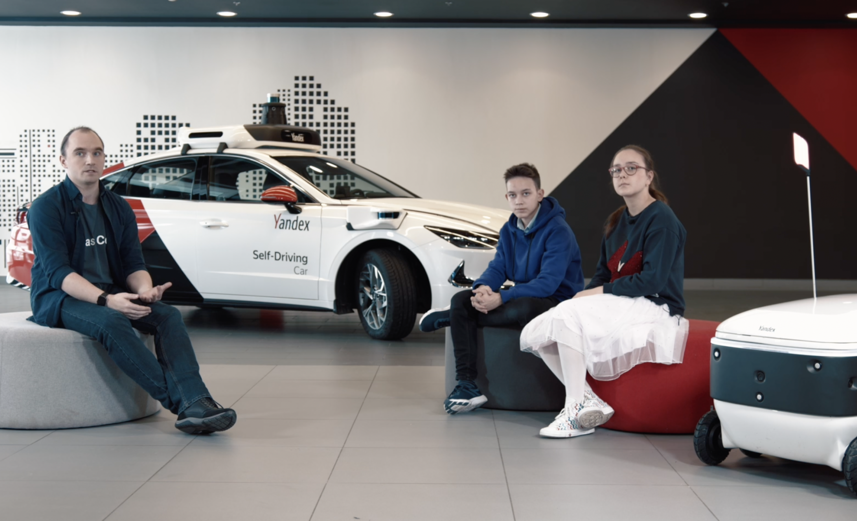
Посмотрим видео о работе беспилотного автомобиля

Slide 3
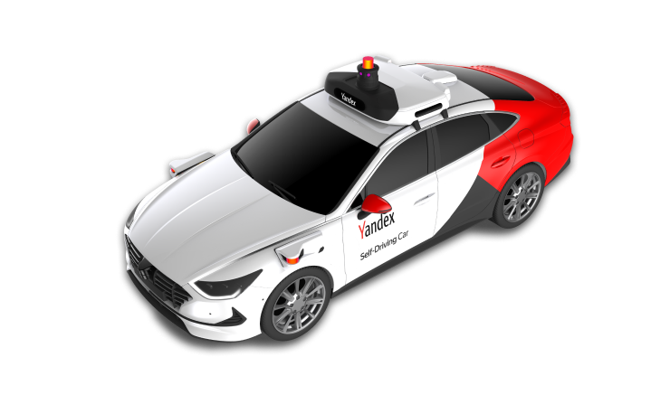
Определения положения (localization)

Slide 4
Поиграем!
Определите положение беспилотного автомобиля на карте.
Посмотрите на лидарную карту.
Обратите внимание на контуры домов.
Определите место, где находится автомобиль, на обычной карте.

Slide 5
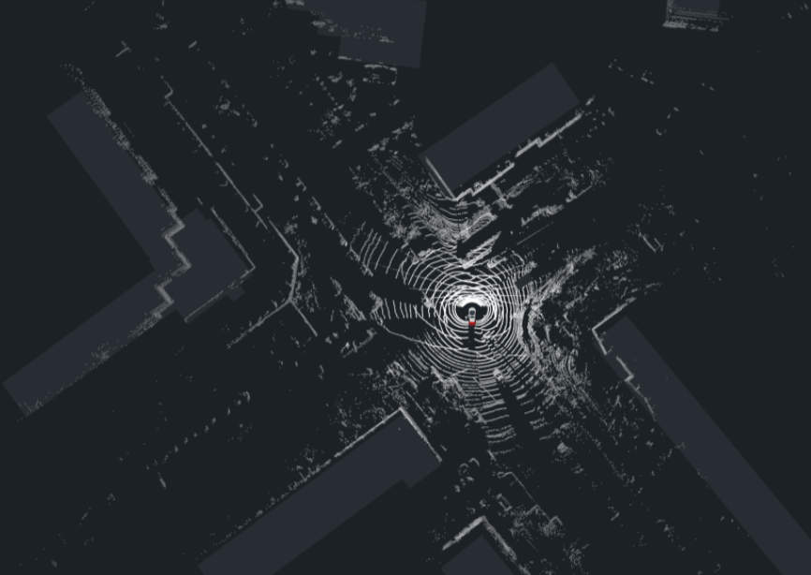
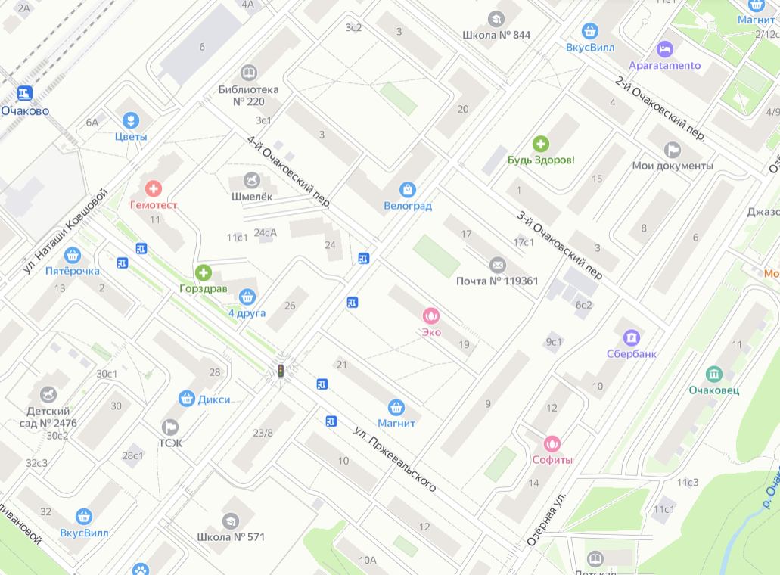
Задание 1. Определите положение беспилотного автомобиля

Slide 6

Ответ 1. Определите положение беспилотного автомобиля

Slide 7
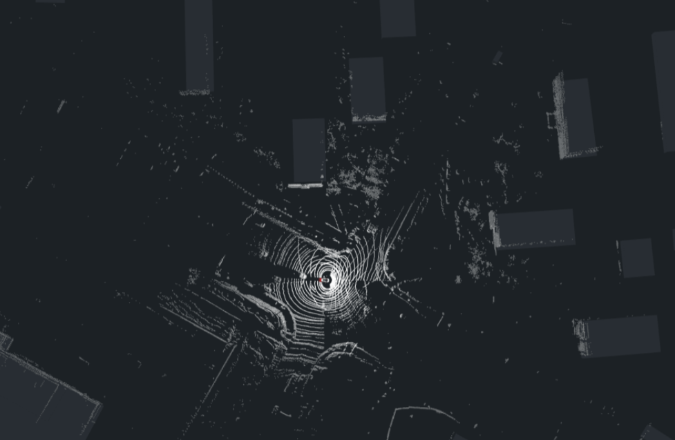
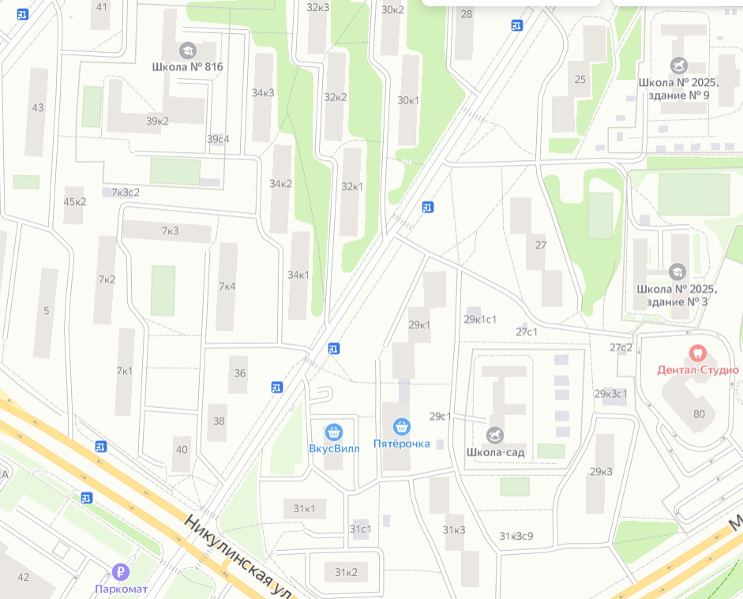
Задание 2. Определите положение беспилотного автомобиля

Slide 8
Ответ 2. Определите положение беспилотного автомобиля

Slide 9
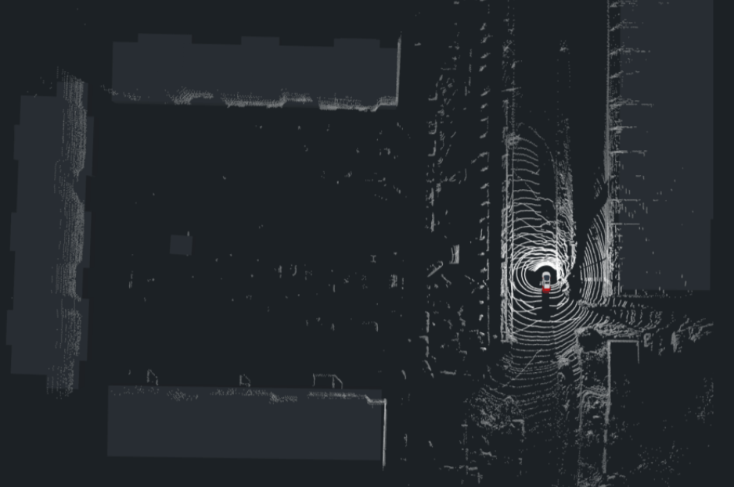
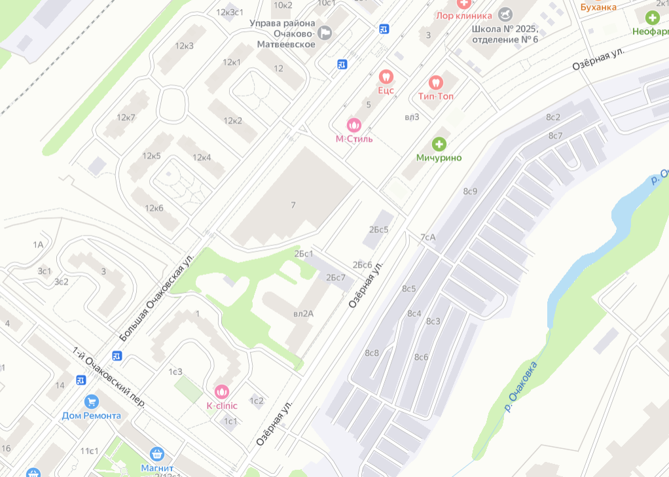
Задание 3. Определите положение беспилотного автомобиля

Slide 10
Ответ 3. Определите положение беспилотного автомобиля

Slide 11
Построение трехмерной модели окружающего пространства
(perception)

Slide 12



Устройство беспилотного автомобиля
Вспомним, какие есть сенсоры у беспилотного автомобиля.

Slide 13
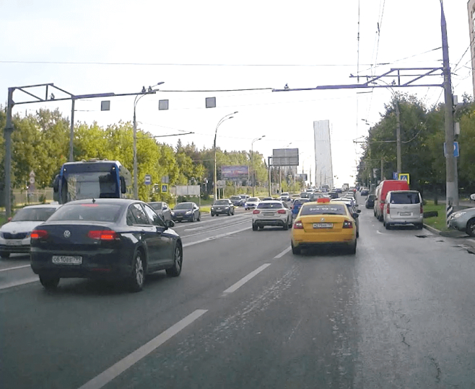
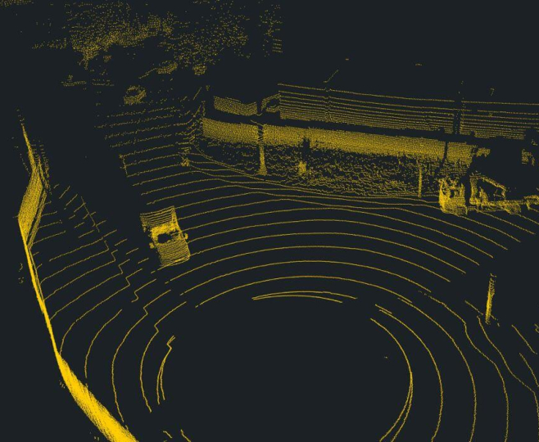
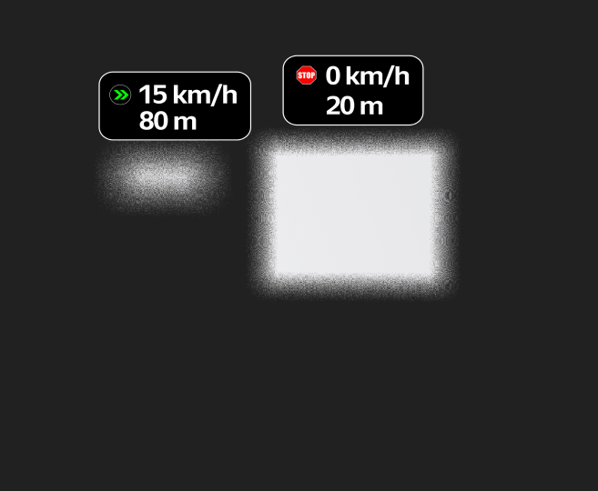
Как беспилотный автомобиль видит мир при помощи сенсоров
Камера
Лидар
Радар

Slide 14
Поиграем!
Автомобиль видит мир при помощи сенсоров.
Найдите два изображения, которые были сделаны разными сенсорами
в одно и то же время.

Slide 15
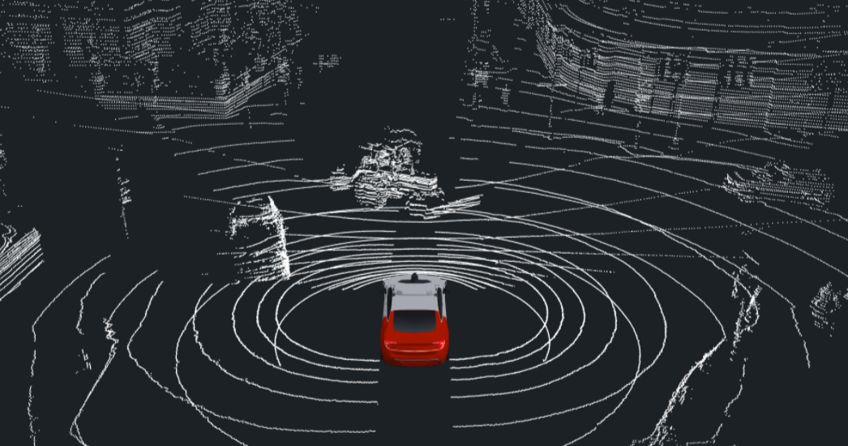
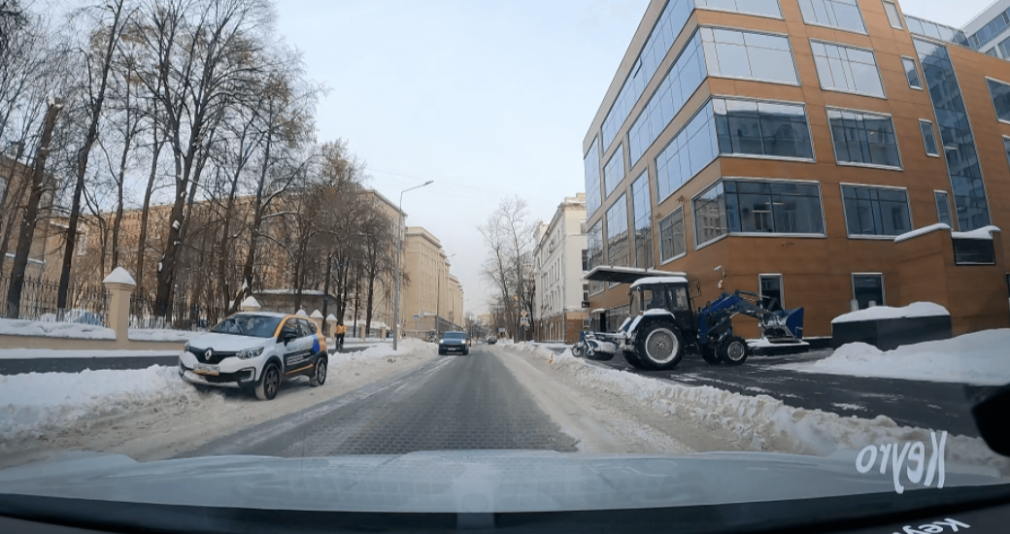
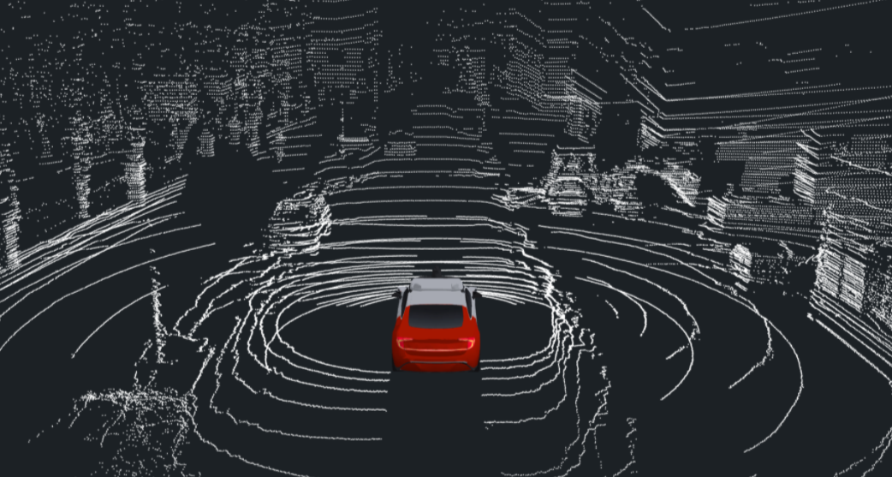
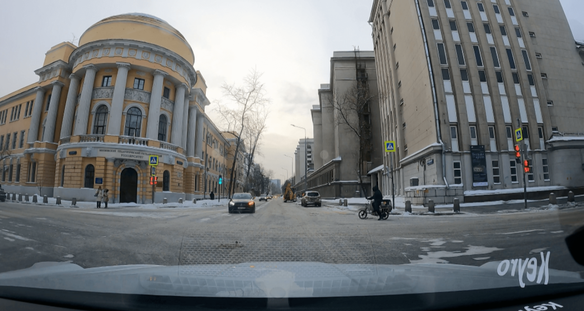
Задание 1. Найдите два изображения одной ситуации

Slide 16
Задание 1. Найдите два изображения одной ситуации

Slide 17
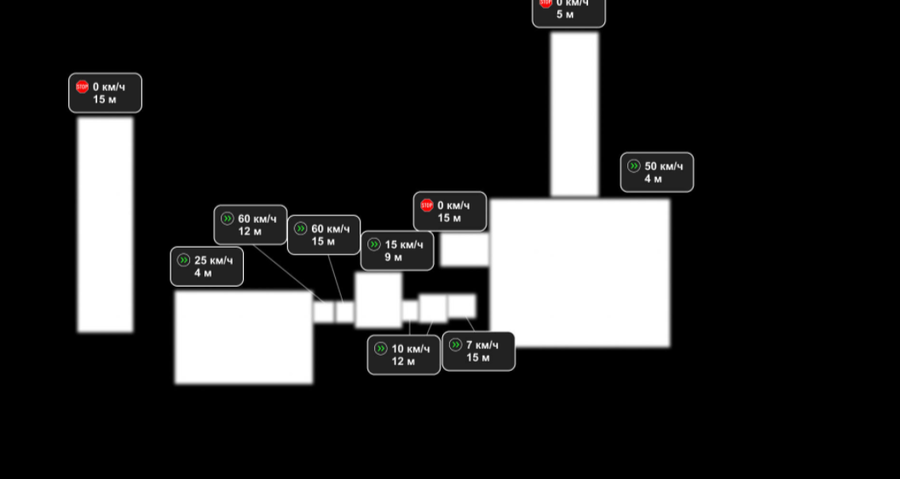
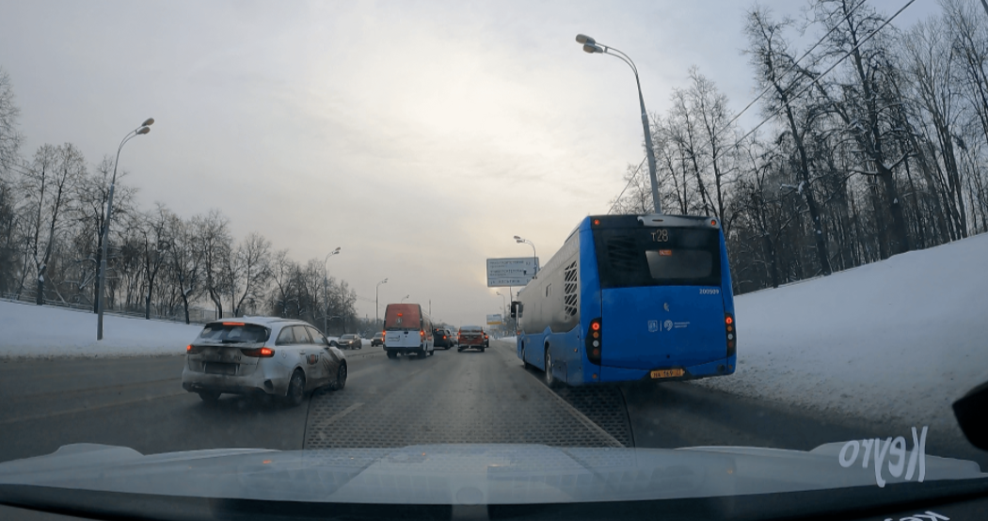
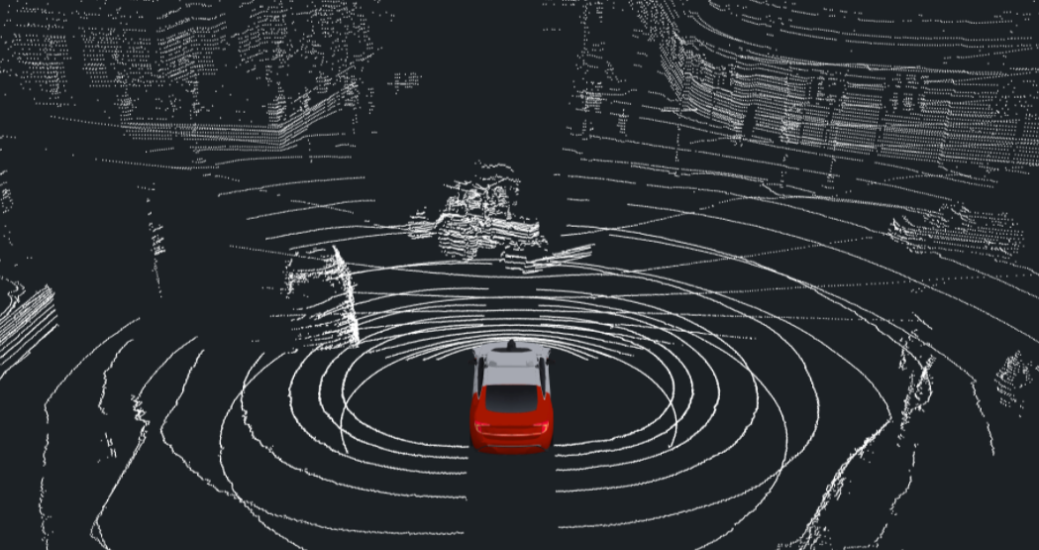
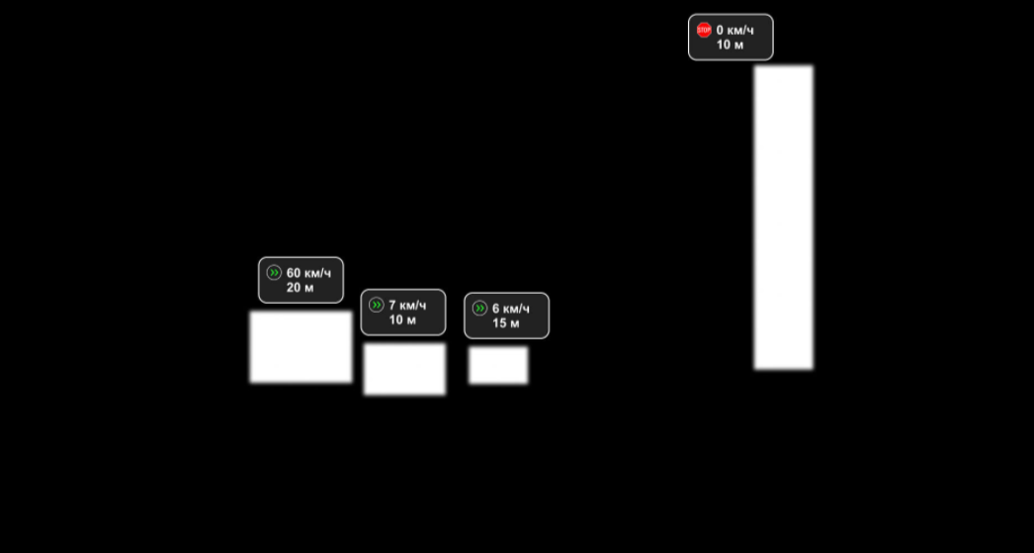
Задание 2. Найдите два изображения одной ситуации

Slide 18
Ответ 2. Найдите два изображения одной ситуации

Slide 19
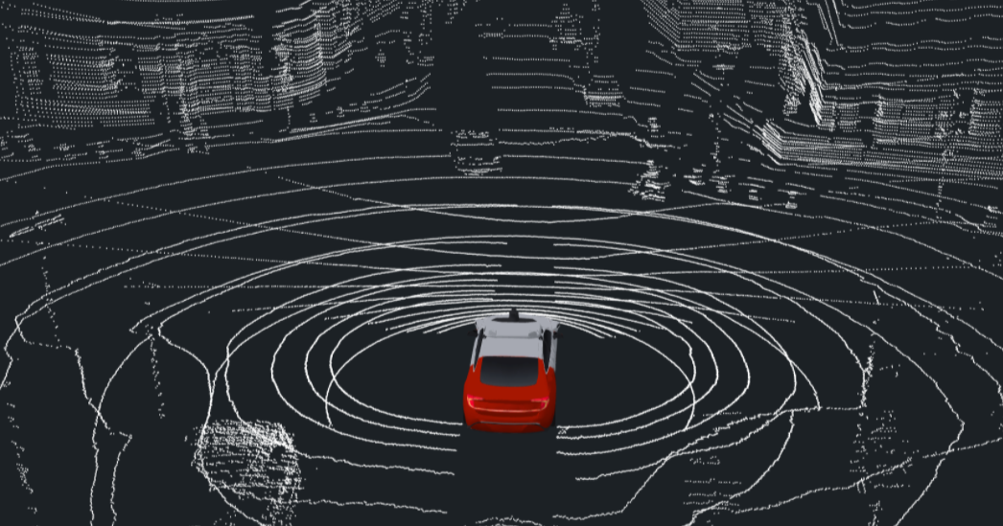
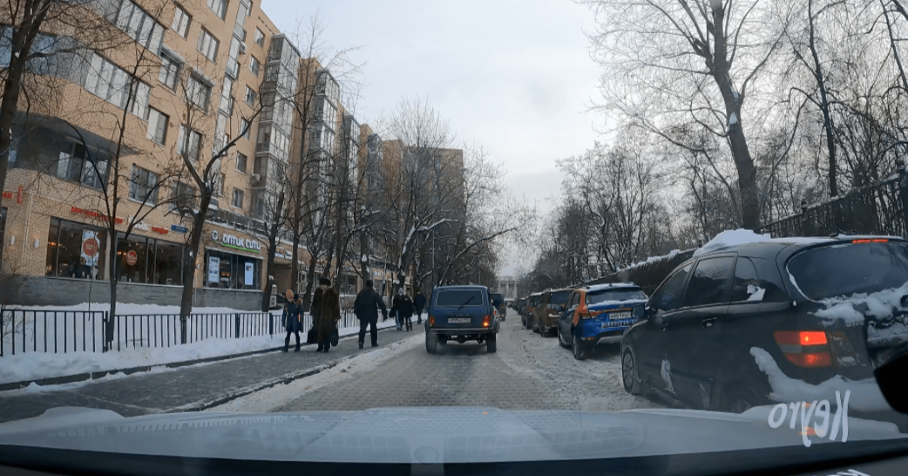
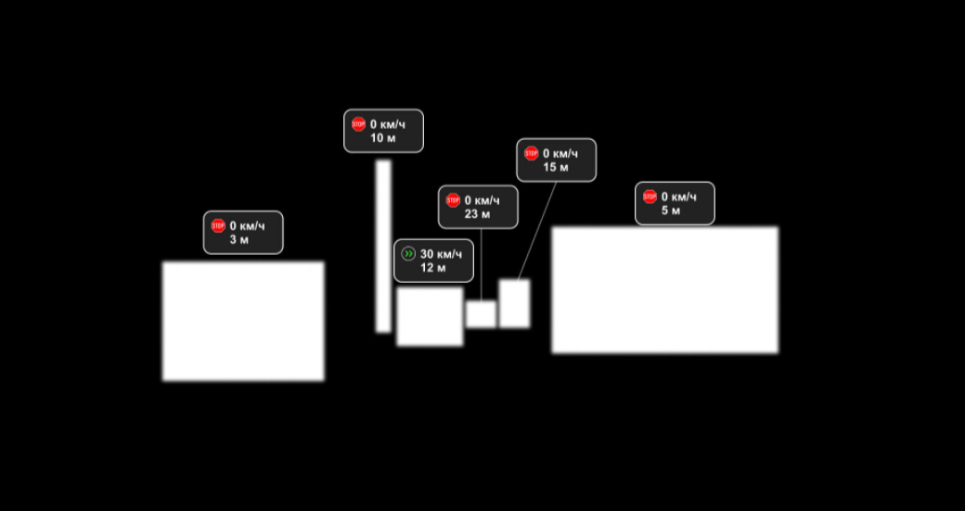
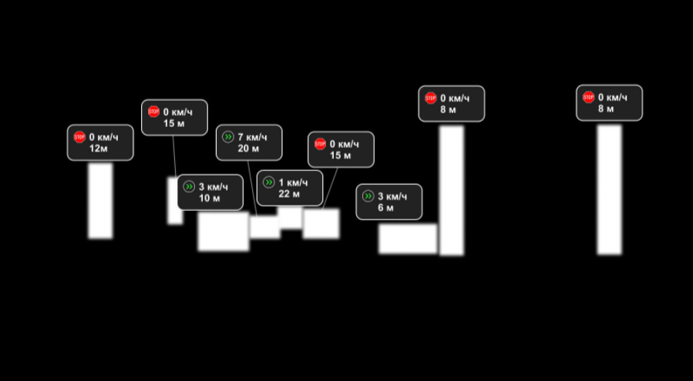
Задание 3*. Найдите два изображения одной ситуации

Slide 20
Ответ 3*. Найдите два изображения одной ситуации

Slide 21
Предсказание дальнейшего развития событий
(prediction)

Slide 22
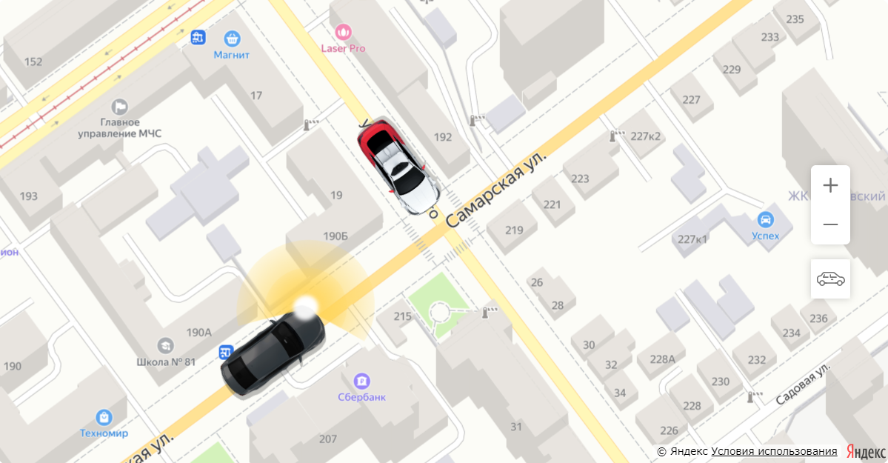
Предсказание дальнейших событий
Беспилотный автомобиль анализирует предыдущую траекторию окружающих объектов
и предсказывает их дальнейшее движение.

Slide 23
Поиграем!
Предскажите поведение участников дорожного движения.

Slide 24
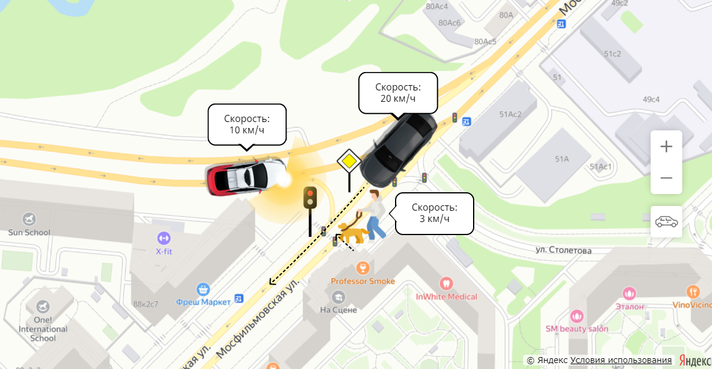
Задание 1. Предскажите, кто или что, скорее всего, пересечет перекресток первым

Slide 25
Ответ 1. Предскажите, кто или что, скорее всего, пересечет перекресток первым

Slide 26
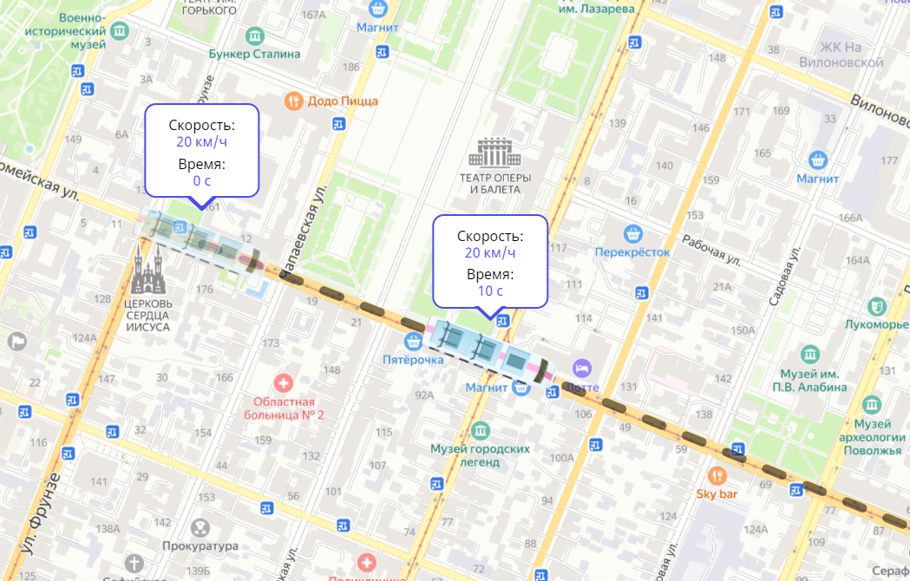
Задание 2. Определите, где окажется трамвай в следующие 10 секунд

Slide 27
Ответ 2. Определите, где окажется трамвай в следующие 10 секунд

Slide 28
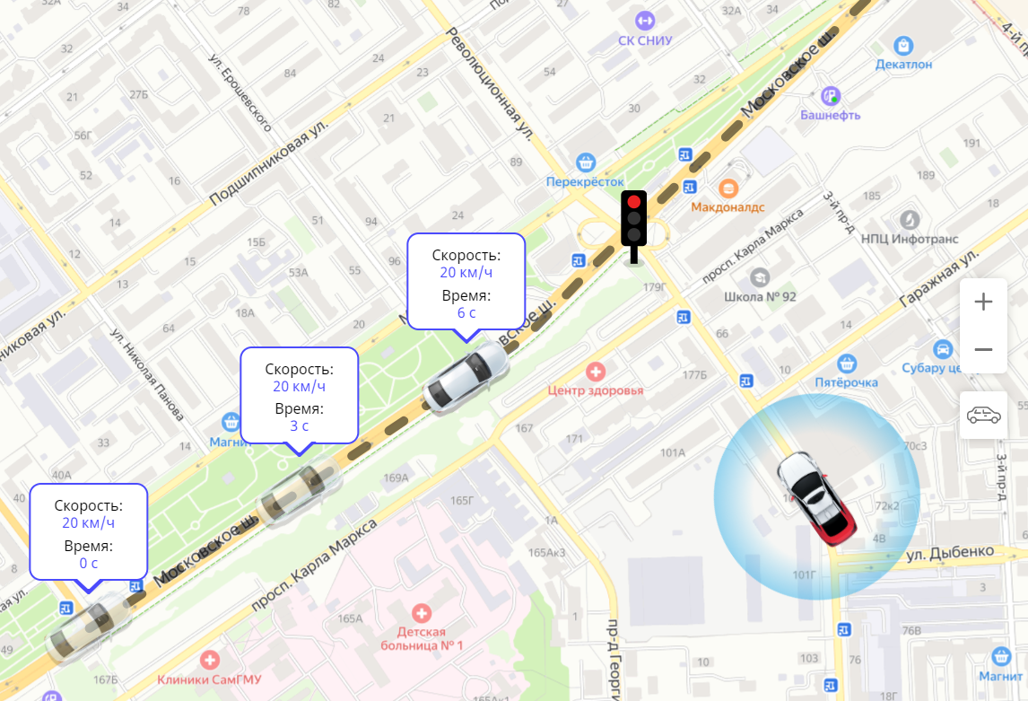
Задание 3. Определите, где окажется белый автомобиль в следующие 12 секунд

Slide 29
Ответ 3. Определите, где окажется белый автомобиль в следующие 12 секунд

Slide 30
Планирование действий (planning)

Slide 31
Планирование действий
С учетом всей имеющейся информации беспилотный автомобиль строит траекторию своего движения.
При этом он постоянно проверяет, изменилась ли дорожная ситуация, чтобы при необходимости внести изменения в алгоритм действий.

Slide 32
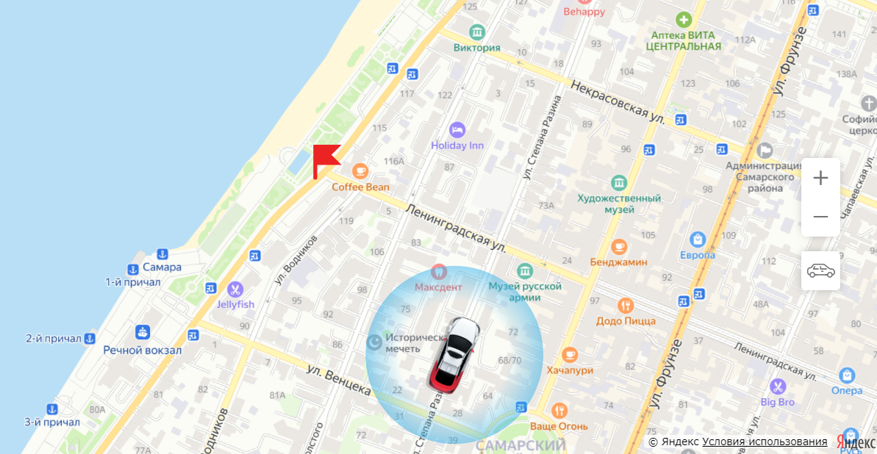
Поиграем!
Составьте алгоритм действий, чтобы машина добралась до цели (красный флаг).
Для выполнения этого задания вам понадобится ручка и листок.

Slide 34
Правильный ответ
Ехать прямо до Некрасовской ул.
Повернуть налево.
Ехать прямо до ул. Максима Горького.
Повернуть налево.
Ехать прямо до цели.

Slide 35




Профессии вокруг беспилотных технологий
UX (user experience) дизайнер
Менеджер по продукту
(product manager)
Инженер по разработке сенсоров (sensor engineer)
Инженер по данным
(data engineer)

Slide 36




Профессии вокруг беспилотных технологий
Разработчик алгоритмов машинного обучения
(machine learning engineer)
UI (user interface) дизайнер
Аналитик данных (data analyst)
Front-end разработчик

Slide 37


Профессии вокруг беспилотных технологий
Системный разработчик
(system developer)
Back-end разработчик

Slide 38

Давайте посмотрим итоговый ролик

Slide 39
Давайте подведем итоги урока
Назовите четыре этапа работы беспилотного транспорта.
Расскажите подробнее про каждый этап.
Какие факты о беспилотном транспорте поразили вас больше всего?

Slide 40


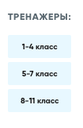

Домашняя работа
Зайдите на сайт урокцифры.рф, раздел «Беспилотный транспорт», и выполните тренажер, соответствующий вашему классу.
В подтверждение прохождения тренажера сохраните сертификат и покажите учителю.

